Slide 1
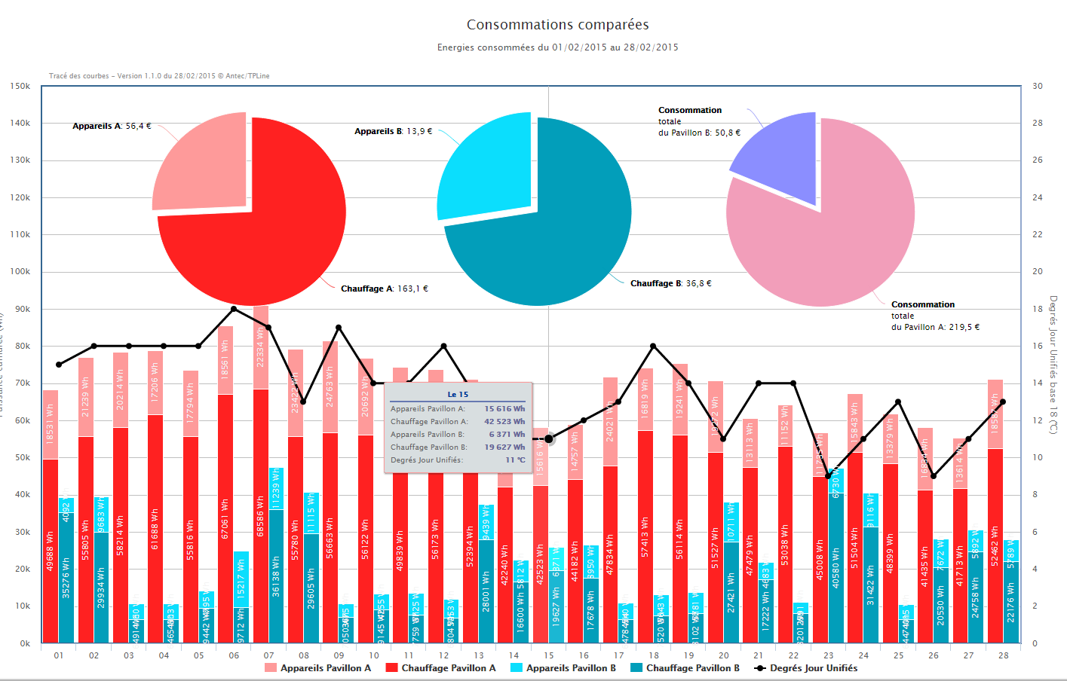
Valmoutier - projet TP line – Comparaison des consommations sur 2 pavillons: [A - énergivore ] &[B -économe] en Wh & €
Avec la répartitions des besoins en chauffage(bâti + Eau Chaude) & Equipements ménagers

Slide 2
Pavillon [B] 6 Pièces |  | Mode de vie et fonctionnement des équipements
Heures > | 0h | 1h | 2h | 3h | 4h | 5h | 6h | 7h | 8h | 9h | 10h | 11h | 12h | 13h | 14h | 15h | 16h | 17h | 18h | 19h | 20h | 21h | 22h | 23h | 24h
P.A.C RDC & 1er- Jours hors EJP > | hiver | 18°C | 18°C | 18°C | 18°C | 18°C | 18°C | 18°C | 18°C | 20/21°C | 20/21°C | 20/21°C | 20/21°C | 20/21°C | 20/21°C | 20/21°C | 20/21°C | 20/21°C | 20/21°C | 20/21°C | 20/21°C | 18°C | 18°C | 18°C | 18°C
P.A.C RDC & 1er - Jours EJP > | hiver | A | M | M | M | M | M | A | A | A | A | A | A | A | A | A | A | A | A | A | A | A | A | A | A
Poîle à bois ventilé hors EJP > | 22 J/an | A | A | A | A | A | A | A | A | A | A | A | A | A | A | A | A | A | A | A | A | A | A | A | A
Ventilateur 1er étage- hors EJP > | 22 J/an | A | A | A | A | A | A | A | A | A | A | A | A | A | A | A | A | A | A | A | A | A | A | A | A
Poîle à bois ventilé Jours EJP > | 22 J/an | M | M | M | M | M | M | M | M | M | M | M | M | M | M | M | M | M | M | M | M | M | M | M | M
Ventilateur 1er étage- jours EJP > | 22 J/an | M | M | M | M | M | M | M | M | M | M | M | M | M | M | M | M | M | M | M | M | M | M | M | M
Chauffage Atelier > |  | Marche Ponctuelle - Surface non intégrée dans la surface habitable
VMC -Double Flux (hiver) > | MN 60' | A | M | A | M | A | M | A | M | A | M | A | M | A | M | A | M | A | M | A | M | A | M | A | M
VMC -Double Flux (été) > | MP 15' | Marche Ponctuelle de 15'- par impulsion lors de l'occupation
VMC -Double Flux (à la demande) > | MF | Marche forcée Ponctuelle en fonction des besoins
Chauffe eau Thermodynamique-Hors EJP> |  | A | A | A | A | A | A | A | A | A | A | M | M | M | M | M | M | M | M | A | A | A | A | A | A
Chauffe eau Thermodynamique-Jours EJP> |  | M | M | M | M | M | M | M | A | A | A | A | A | A | A | A | A | A | A | A | A | A | A | A | A
Congélateur & Réfrigérateur |  | Marche Régulée par les thermostats
micro-ondes |  | Marche Ponctuelle en fonction des besoins (Matin midi soir)
Lave Vaisselle hors jours EJP> |  | Marche Ponctuelle en fonction des besoins (en moyenne 1fois/jour)
Lave Vaisselle jours EJP> | 22 jours/an | A | M | M | M | M | M | A | A | A | A | A | A | A | A | A | A | A | A | A | A | A | A | A | A
Four à Pyrolyse > |  | Marche Ponctuelle en fonction des besoins (Pyrolyse=1fois /an)
Plaque à induction > |  | Marche Ponctuelle en fonction des besoins (Matin midi soir)
Chauffage d'appoint S/Douches - S/Bains |  | Marche Ponctuelle en fonction des besoins (Matin et ou soir)
Lave Linge > |  | Marche Ponctuelle en fonction des besoins (1 à 2 fois semaine)- Jours EJP= programation entre 1h & 6h30 du matin
Séche Linge > |  | Marche Ponctuelle en fonction des besoins (1 à 2 fois semaine) sauf été séchage en plein air - Jours EJP= programation entre 1h & 6h30 du matin
Ordinateur > |  | A | A | A | A | A | A | A | A | M | M | M | M | M | M | M | M | M | M | M | M | A | A | A | A
imprimante > |  | A | A | A | A | A | A | A | A | M | M | M | M | M | M | M | M | M | M | M | M | A | A | A | A
Divers appareillages > |  | Marche Ponctuelle en fonction des besoins,
 |  | 1h | 2h | 3h | 4h | 5h | 6h | 7h | 8h | 9h | 10h | 11h | 12h | 13h | 14h | 15h | 16h | 17h | 18h | 19h | 20h | 21h | 22h | 23h | 24h

